Slide 1

Maquetación HTML, CSS y JS
Web Comercial Iberdrola

Slide 2
Índice
Introducción
Estándares
Decoradores
Módulos
Rejillas
SEO
Formularios
Modales
Botones

Slide 3
Introducción
La maquetación web consiste en transformar el diseño de una web en un conjunto de archivos (html, css y js) para que los navegadores web puedan interpretarlos y reproducirlos correctamente en diferentes dispositivos.

Slide 4
A partir de la definición anterior trataremos de ver los elementos de la siguiente manera:
Esqueleto →HTML
Diseño → CSS
Dinamismo → JS

Slide 5
Estándares
Web comercial está compuesto por cerca de 40 personas (analistas, desarrolladores, tester…) y es un proyecto que tiene una vida de muchos años y que ha pasado por varias empresas. Está compuesto por multitud de páginas y por ello la uniformidad es vital de modo que se toman los siguientes estándares:
Bootstrap 4
HTML5
CSS3
JS con jQuery

Slide 6
Decoradores
Identificaremos un decorador como un MOLDE para la construcción de una página web. Hace años teníamos varios decoradores, uno por necesidad de negocio para adaptar el comportamiento a cada tipo de página.
Posteriormente y con la migración a Boostrap4 nos dimos cuenta de que la mejor opción era derivar a un decorador genérico y parametrizar las necesidades con opciones. De modo que a día de hoy los mas usados serían:
decGeneric
decGenericLateral
decURL

Slide 7
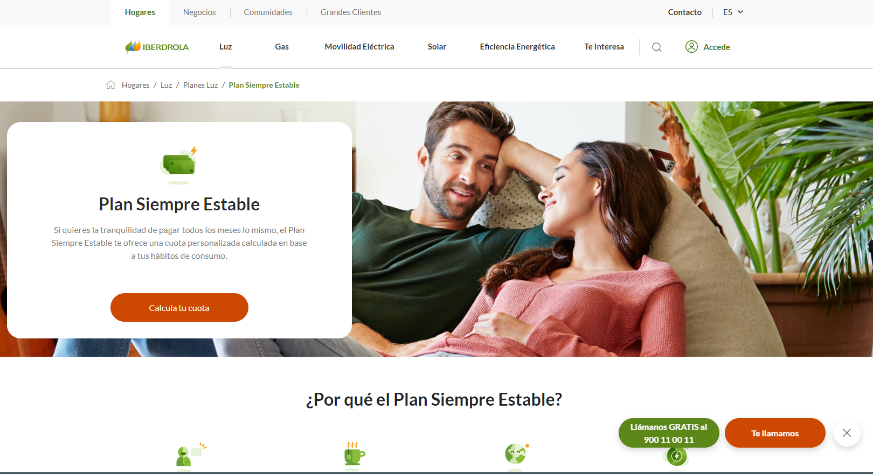
decGeneric: disponible en todos los países de la web comercial, permite la maquetación de una web en Boostrap4. Ej:

Slide 8
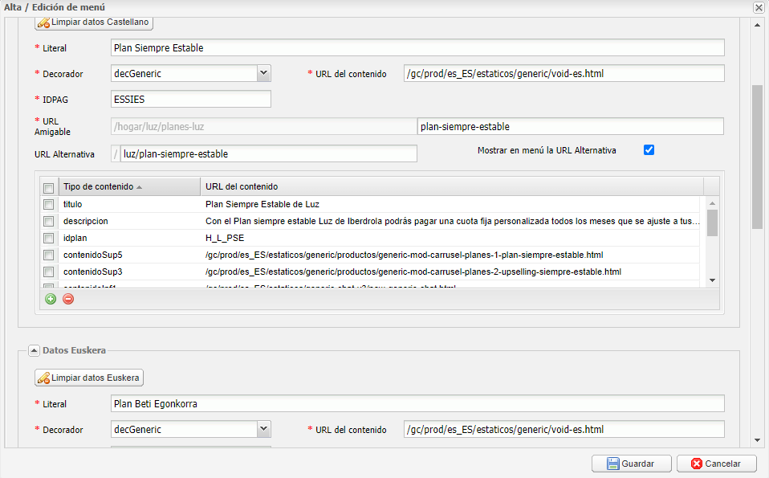
Parametros de GWB para esa entrada: se eligen los módulos a cargar, la activación o no del chat, metadescripciones…

Slide 9
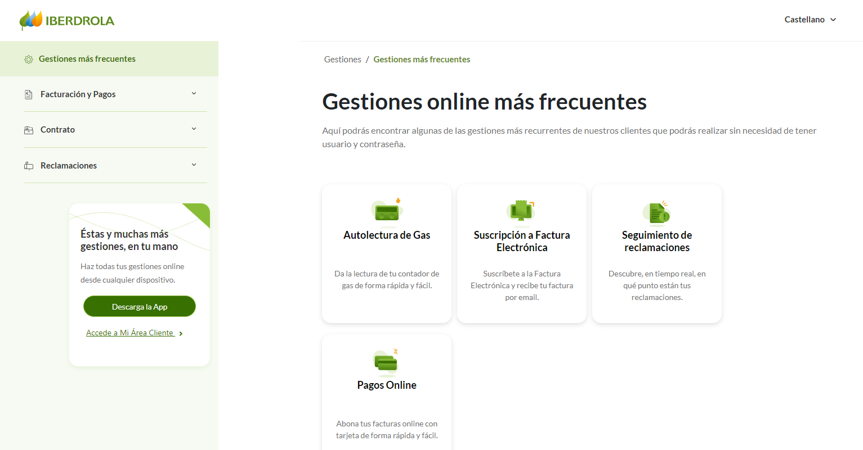
decGenericLateral: usado para el proyecto MAC SIMPLIFICADA, tiene las mismas características que el decGeneric pero presenta el menú en el lateral.

Slide 10
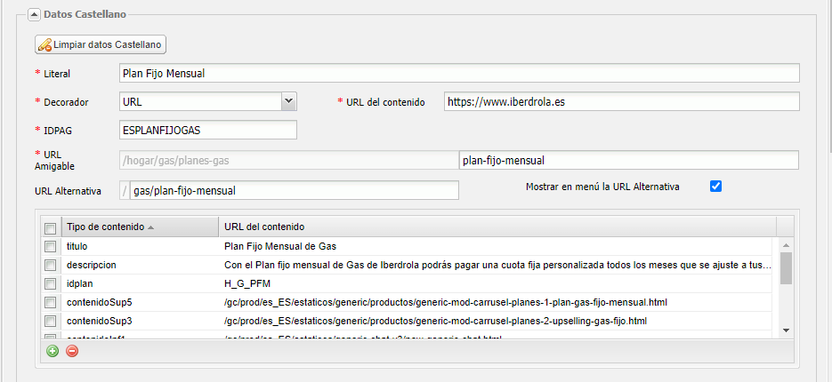
decURL: rompe con la idea de decorador como un molde, es peculiar, lo utilizamos para hacer redirecciones ORIGEN-DESTINO.
Si el cliente solicitase que una página ha de redireccionar a otra bastaría con hacer lo siguiente en su entrada de GWB:
destino

Slide 11
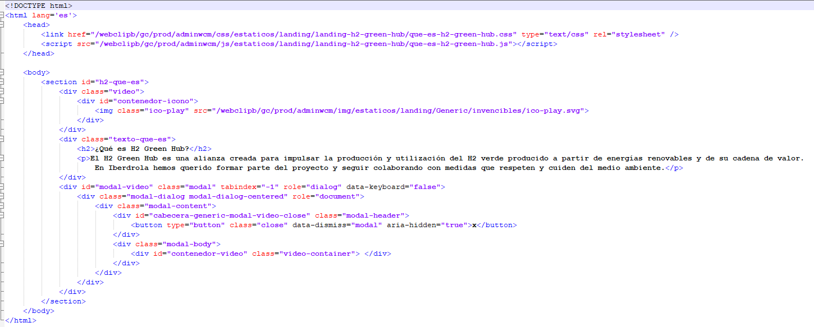
Módulos
Seccionamos cada una de las páginas en módulos, un módulo sería una sección manejable de una página con incio y fin. Ejemplo:

Slide 12
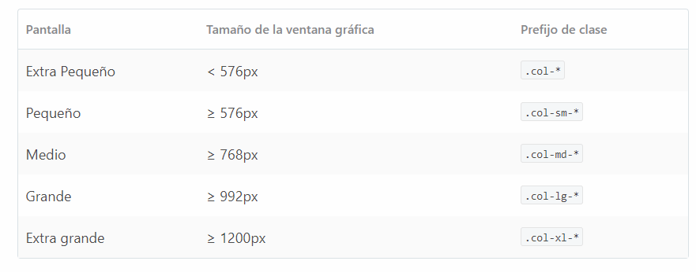
Rejillas
Es muy importante entender como funciona el sistema de rejillas en bootsrap 4 y para ello tenemos que entender que tenemos filas y columnas.
Por defecto las filas se marcan como
<div class=»row»>contenido</div>
y dentro de las filas se van insertando las columnas. Por defecto cada fila tiene 12 columnas de ese modo podemos hacer una fila con una columna de 6 espacios y 2 de 3, una fila con una columna que ocupa todo el espacio…
Las filas y las columnas se pueden anidar, creando casi cualquier estructura que necesitemos.
Para entender esto vamos a ver los diferentes tamaños de pantalla y con que ancho de pantalla se corresponden.

Slide 13
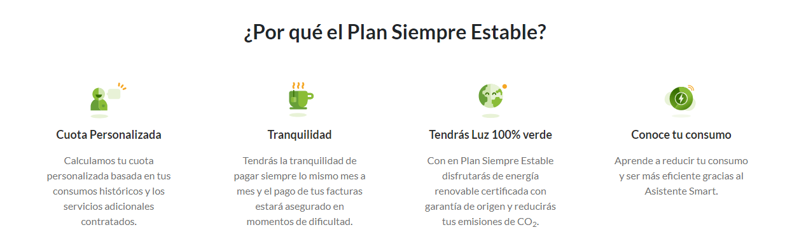
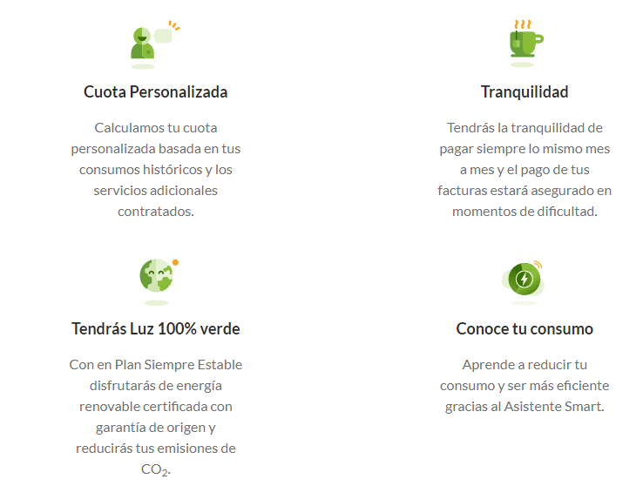
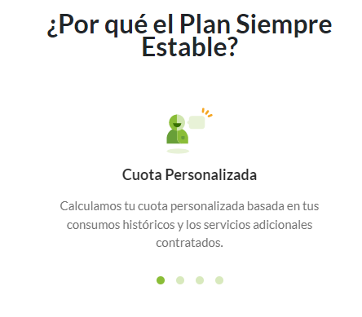
Escritorio
Tablet
Móvil

Slide 14
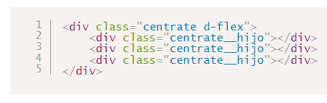
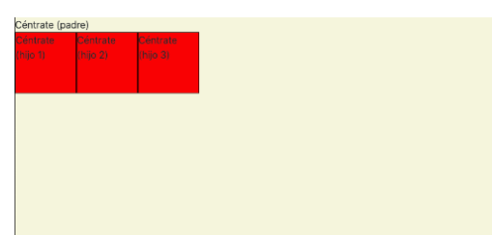
Flex boostrap:
Propiedad de gran potencia de maquetación, permite administrar rápidamente el diseño, la alineación y el tamaño de las columnas de la cuadrícula. Para implementaciones complejas, puede ser necesario un CSS personalizado. Ejemplos:
Código:
Resultado:

Slide 15
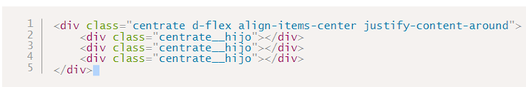
Resto de propiedades Flex:
El patrón que utiliza Bootstrap en casi la totalidad de los casos para incluir propiedades Flex entre sus utilidades sería el de propiedad-valor.
Veamos, a continuación, algunos ejemplos:
-Flex-direction: Uno de los pocos casos que no siguen el patrón antes mencionado. Algunos ejemplos serían flex-row o flex-column.
-Justify-content: justify-content-start, justify-content-between...
-Align-items: align-items-center, align-items-end...
Ejemplo: Démosle un poco de aire a nuestras cajitas:

Slide 16
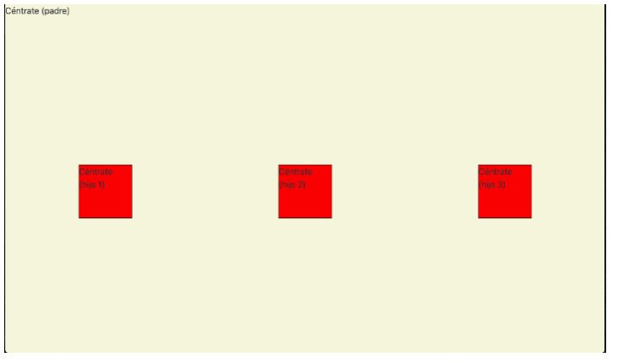
Resultado:
Order:
Nos permite alterar el orden en el que se posicionan varios elementos hermanos. En el caso de Bootstrap 4, contamos con utilidades para establecer el orden de un determinado elemento desde el 0 (posición inicial) hasta el 12, con las siguientes clases: order-0, order-1, etc.
- https://flexbox.help/

Slide 17
SEO:
Encabezados: <h1></h1> <h2></h2> <h3></h3>
Titulo H1 verde de prueba para plantillas
<h1 class="titular-h1-generic-verde">Titulo H1 verde de prueba para plantillas</h1>
Titulo H2 de prueba para plantillas
<h2 class="titular-h2-generic">Titulo H2 de prueba para plantillas</h2>
Titulo H3 de prueba para plantillas
<h3 class="titulo-h3-generic">Titulo H3 de prueba para plantillas</h3>
Titulo H3 verde de prueba para plantillas
<h3 class="titulo-h3-verde-generic">Titulo H3 verde de prueba para plantillas</h3>

Slide 18
alt:
El atributo ALT es un atributo HTML para un texto que describe una imagen para mejorar su posicionamiento y su legibilidad para usuarios invidentes.
El atributo ALT se coloca directamente en la etiqueta de la imagen. Si una imagen no se puede mostrar por alguna razón, el atributo ALT proporciona texto alternativo para mostrar en su lugar.
Ejemplo:
<img src=“planestable.jpg” alt=“pareja junto a chimenea plan estable”/>

Slide 19
title:
La etiqueta title es una de las mas importantes a la hora de posicionamiento SEO, cualquier motor de búsqueda necesita saber de qué se trata tu contenido, la etiqueta title describe el tema de cada página.
Ejemplo:
<title>Plan Estable Iberdrola</title>

Slide 20
Meta Descripción:
se utiliza para describir de forma resumida el contenido de la página. Se puede utilizar para contar de qué trata un post de blog o una página principal en pocas palabras.
Esta etiqueta le dará más información a los motores sobre tu página. Debe mantenerse por debajo de los 155 caracteres y se recomienda que la keyword principal aparezca aquí.
Ejemplo:
<meta name="description" content="Con el Plan siempre estable Luz de Iberdrola podrás pagar una cuota fija personalizada todos los meses que se ajuste a tus necesidades. ¡No te lo pierdas!">

Slide 21
robots:
Esta etiqueta se utiliza para contarle a los motores de búsqueda cómo debe tratar la página a la hora de indexar sus resultados.
Ejemplo:
<meta name="robots" content="index,follow">

Slide 22
canonical:
si hay dos páginas idénticas puedes utilizar esta etiqueta para contarle a los motores de búsqueda cuál tiene prioridad para posicionar.
Esto es muy útil cuando tienes dos páginas con contenido parecido y quieres evitar que se canibalicen, es decir, que compitan mutuamente entre sí.
Ejemplo:
<link rel="canonical" href="https://www.iberdrola.es/luz/plan-siempre-estable">

Slide 23
Formularios
Los formularios web son uno de los principales puntos de interacción entre un usuario y un sitio web o aplicación.
Los formularios permiten a los usuarios la introducción de datos, que generalmente se envían a un servidor web para su procesamiento y almacenamiento o se usan en el lado del cliente para provocar de alguna manera una actualización inmediata de la interfaz.
Elementos de formulario típicos:
Input:
<form action="" class="wcom-form-b4">
<div class="form-group col-12 col-sm-6">
<label for="ejemplo-input">Campo input*</label>
<input id="ejemplo-input" type="text" class="form-control inputs-form" name="ejemplo-input">
<span class="help-block"></span>
</div>
</form>

Slide 24
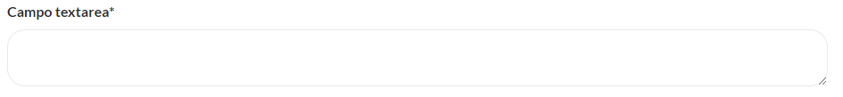
Textarea:
<form action="" class="wcom-form-b4">
<div class="form-group col-12 col-sm-6">
<label for="ejemplo-text-area">Campo textarea*</label>
<textarea id="ejemplo-text-area" class="form-control inputs-form" name="ejemplo-text-area"></textarea>
<span class="help-block"></span>
</div>
</form>

Slide 25
Date:
<form action="" class="wcom-form-b4">
<div class="form-group col-12 col-sm-6">
<label for="ejemplo-fecha">Fecha</label>
<input id="ejemplo-fecha" type="text" class="form-control inputs-form fecha" path="ejemplo-fecha"/>
<span class="help-block"></span>
</div>
</form>

Slide 26
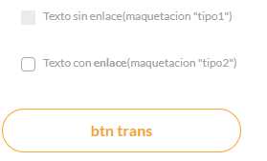
Checks y botones:
<form action="" class="wcom-form-b4">
<div class="form-group col-12 checkbox checkbox-inline tipo1">
<input id="ejemplo-check-tipo-1" name="ejemplo-check-tipo-1" type="checkbox" value="0">
<label for="ejemplo-check-tipo-1">Texto sin enlace(maquetacion "tipo1")</label>
</div>
<div class="form-group col-12 checkbox checkbox-inline tipo2">
<input id="ejemplo-check-tipo-2" name="ejemplo-check-tipo-2" type="checkbox" value="0">
<label for="ejemplo-check-tipo-2">Texto con <a href="#" target="_blank">enlace</a>(maquetacion "tipo2")</label>
</div>
<a href="#" id="" class="btn btn-generic btn-generic-orange-trans btn-sin-flecha">
<span>btn trans</span>
</a>
</form>

Slide 27


Modales
Una ventana modal es una ventana que se abre en la página web por encima del contenido activo y que luego podemos cerrar
<div class="modal fade modal-respuesta-responsive" id="modal-respuesta" tabindex="-1" role="dialog" aria-labelledby="modal-respuestaTitle" aria-hidden="true">
<div class="modal-dialog modal-dialog-centered" role="document">
<div class="modal-content">
<div class="modal-body">
<button type="button" class="close" data-dismiss="modal" aria-label="Close">
<span aria-hidden="true">×</span>
</button>
<h3 class="titulo-modal"></h3>
<p class="info-modal"></p>
</div>
</div>
</div>
</div>

Slide 28




Botones
Un botón nos permite realizar una acción con el formulario que lo contenga.
<a href="#" id="" class="btn btn-generic btn-generic-orange btn-sin-flecha">
<span>btn orange</span>
</a>
<a href="#" id="" class="btn btn-generic btn-generic-orange-trans btn-sin-flecha">
<span>btn trans</span>
</a>
<a href="#" id="" class="btn btn-generic btn-generic-green btn-sin-flecha">
<span>btn verde</span>
</a>
<a href="#" id="" class="btn btn-generic btn-generic-green-trans btn-sin-flecha">
<span>btn trans</span>
</a>

Slide 29
Ejercicio

